Slide 1
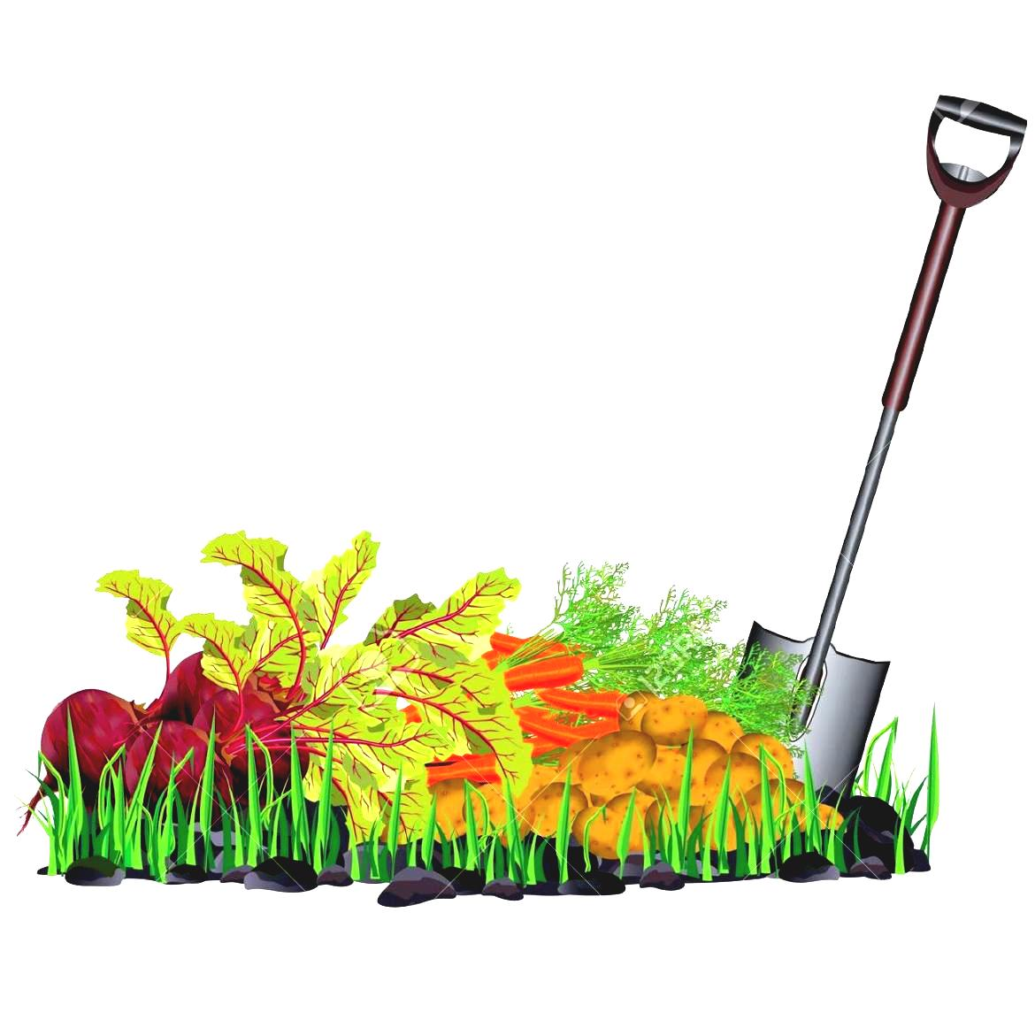
ПОВРТЊАК

Slide 2
ПОВРТЊАК ИЛИ БАШТА ЈЕ МЈЕСТО ГДЈЕ СЕ УЗГАЈА ПОВРЋЕ.

Slide 3
У ПОВРТЊАКУ РАДЕ ПОВРТЛАРИ ИЛИ БАШТОВАНИ.

Slide 4
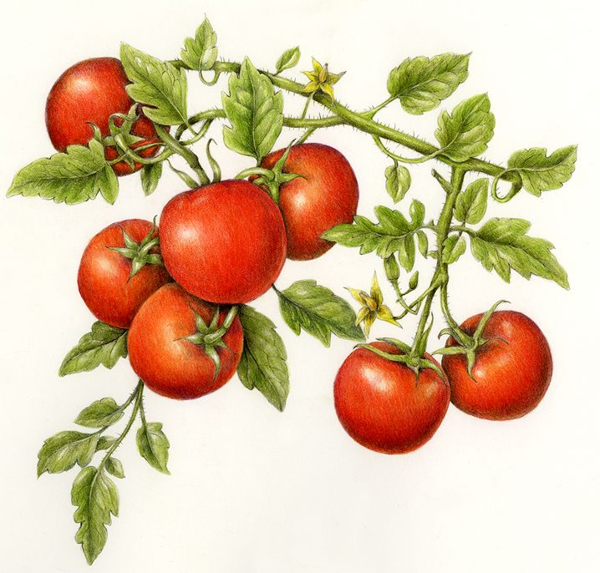
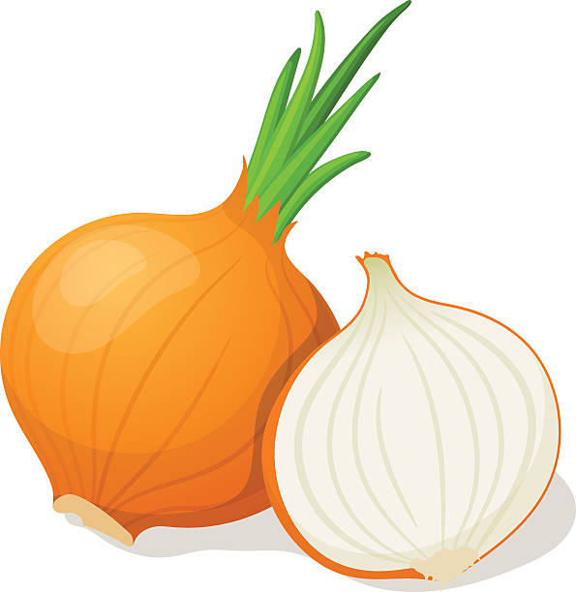
ПОВРЋЕ КОЈЕ СЕ УЗГАЈА У НАШИМ КРАЈЕВИМА:
ПАРАДАЈЗ
КРАСТАВАЦ
ПАПРИКА
ЛУК

Slide 5
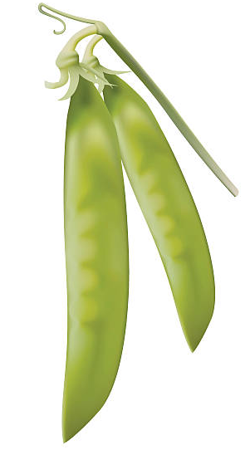
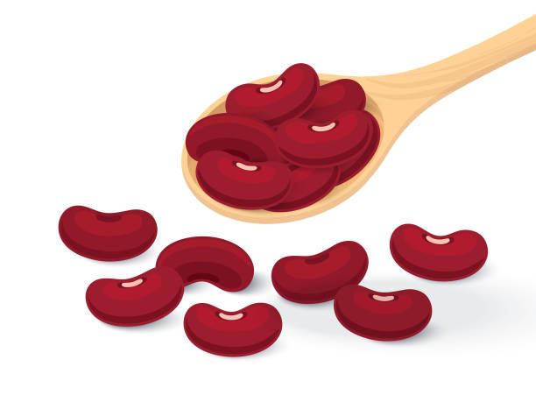
ПОВРЋЕ КОЈЕ СЕ УЗГАЈА У НАШИМ КРАЈЕВИМА:
МРКВА
МАХУНЕ
ГРАШАК
ПАСУЉ

Slide 6
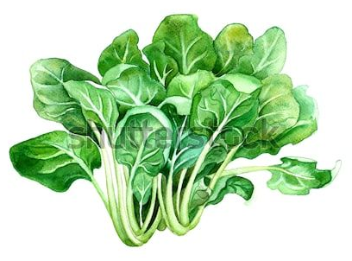
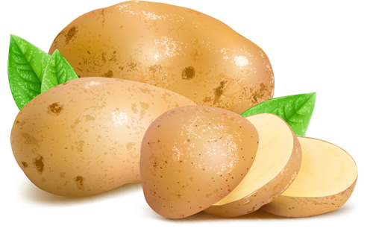
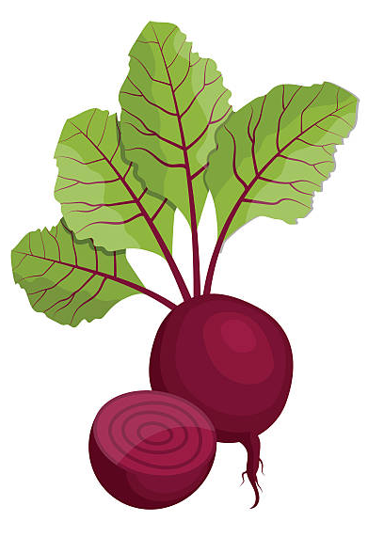
ПОВРЋЕ КОЈЕ СЕ УЗГАЈА У НАШИМ КРАЈЕВИМА:
ШПИНАТ
КРОМПИР
ЦВЕКЛА
КУПУС
САЛАТА

Slide 7
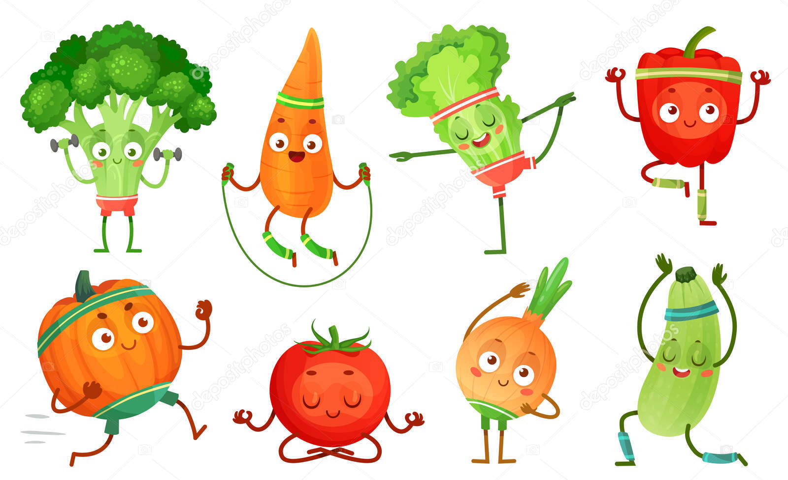
ПОВРЋЕ ЈЕ ЗДРАВО. ПУНО ЈЕ ВИТАМИНА КОЈИ ДОПРИНОСЕ НАШЕМ ЗДРАВЉУ.

Slide 8
И ПОВРЋЕ СЕ ПРИЈЕ УПОТРЕБЕ МОРА ОБАВЕЗНО ОПРАТИ.

Slide 9
ЗАДАЦИ ЗА САМОСТАЛАН РАД

Slide 10
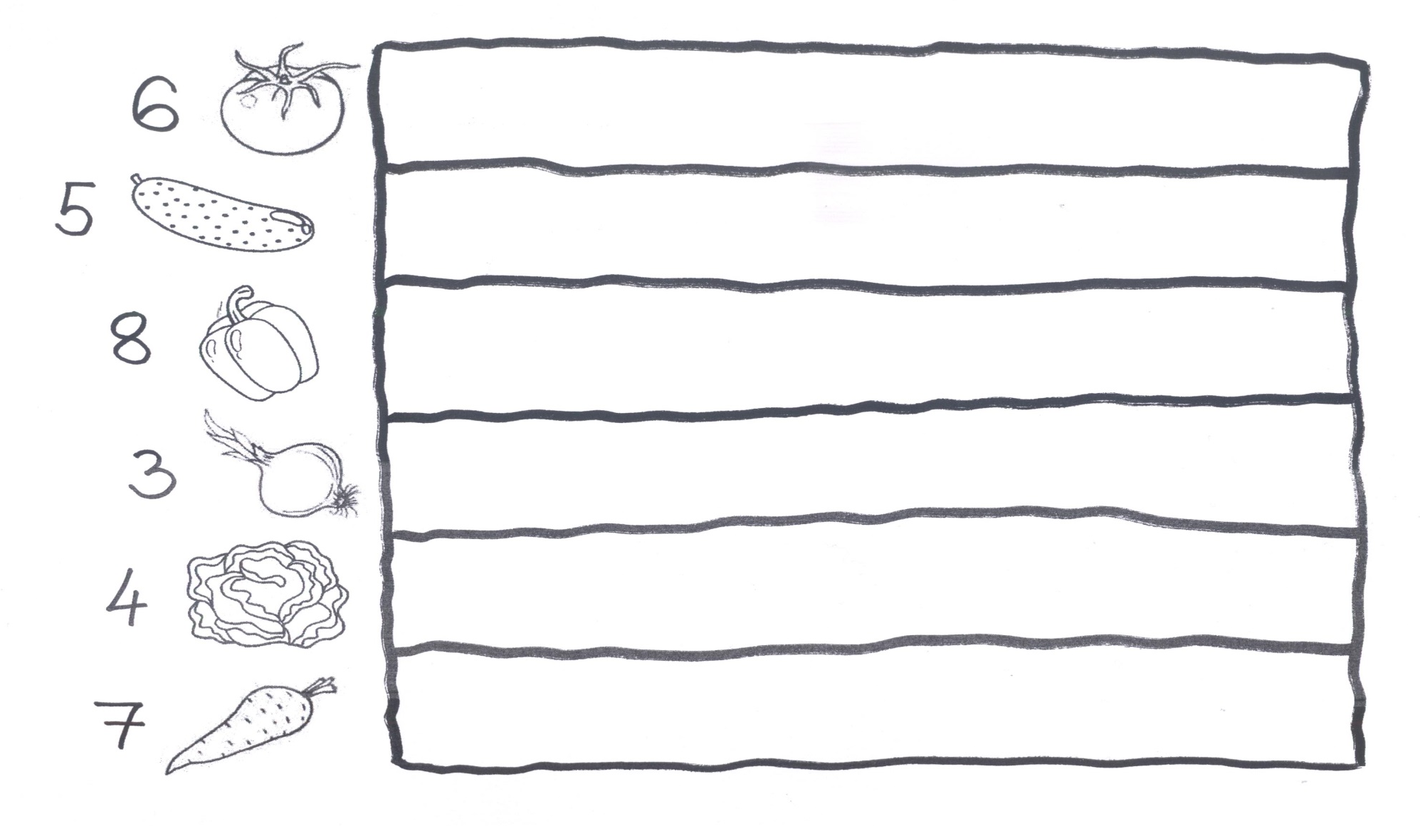
ФОРМИРАЈ СВОЈУ БАШТУ ЦРТАЈУЋИ У ГРЕДИЦЕ ОНОЛИКО БИЉАКА КОЛИКО ЈЕ ЗАДАНО. ЦРТЕЖ ОБОЈИ!

Slide 11
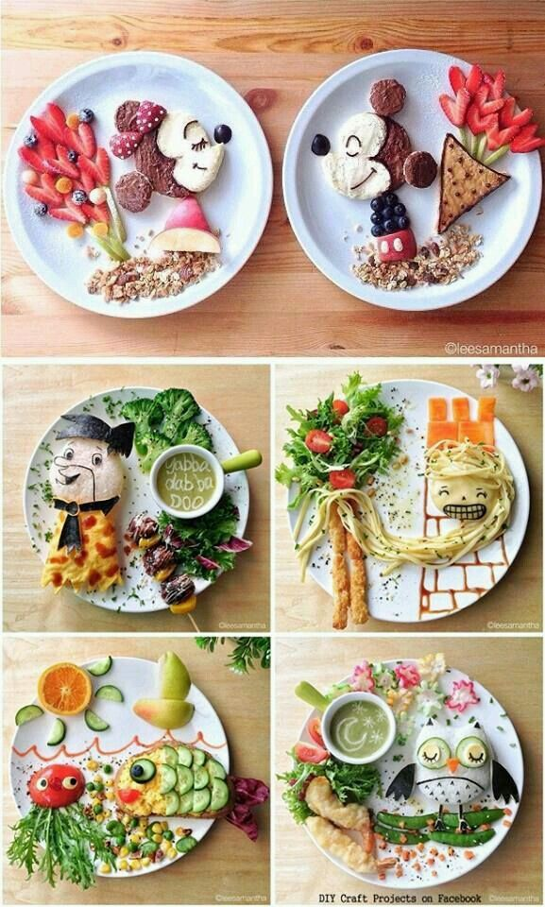
КОРИСТЕЋИ РАЗНЕ ВРСТЕ ПОВРЋА СЛОЖИТЕ СЕБИ УЖИНУ НА ЗАНИМЉИВ НАЧИН.

Slide 12
